Slide 1


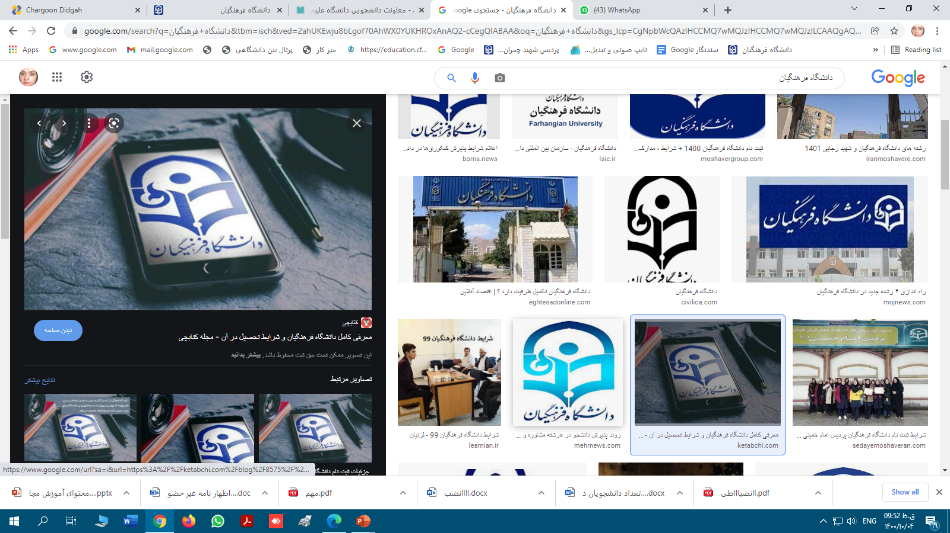

نشست توجیهی آئین نامه و شیوه نامه انضباطی پردیس شهید چمران
ویژه دانشجویان جدید الورود
معاون توسعه منابع و اموردانشجویی جناب آقای حامدی
مسئول آموزش جنا ب آقای دشتی
سخنران
یکشنبه 5 دی 1400 - ساعت 11
از طریق سامانه ال ام اس
مکان برگزاری:
تالار مجازی اجتماعات دانشجویی پردیس شهید چمران
لینک شرکت برای اعضای پردیس شهید چمران :http://tehranlms2.cfu.ac.ir/course/view.php?id= 1528lms
واحد امور دانشجویی
پردیس شهید چمران تهران

